Slide 1


Slide 2
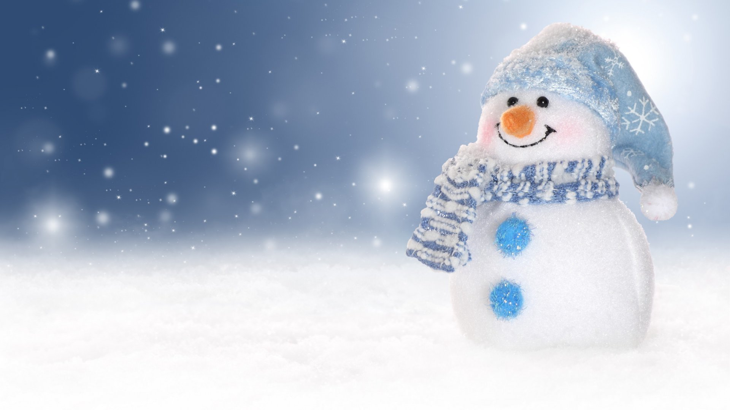
На снегу снеговику
До весны стоять.
А весной снеговика
Станет не видать.

Slide 3

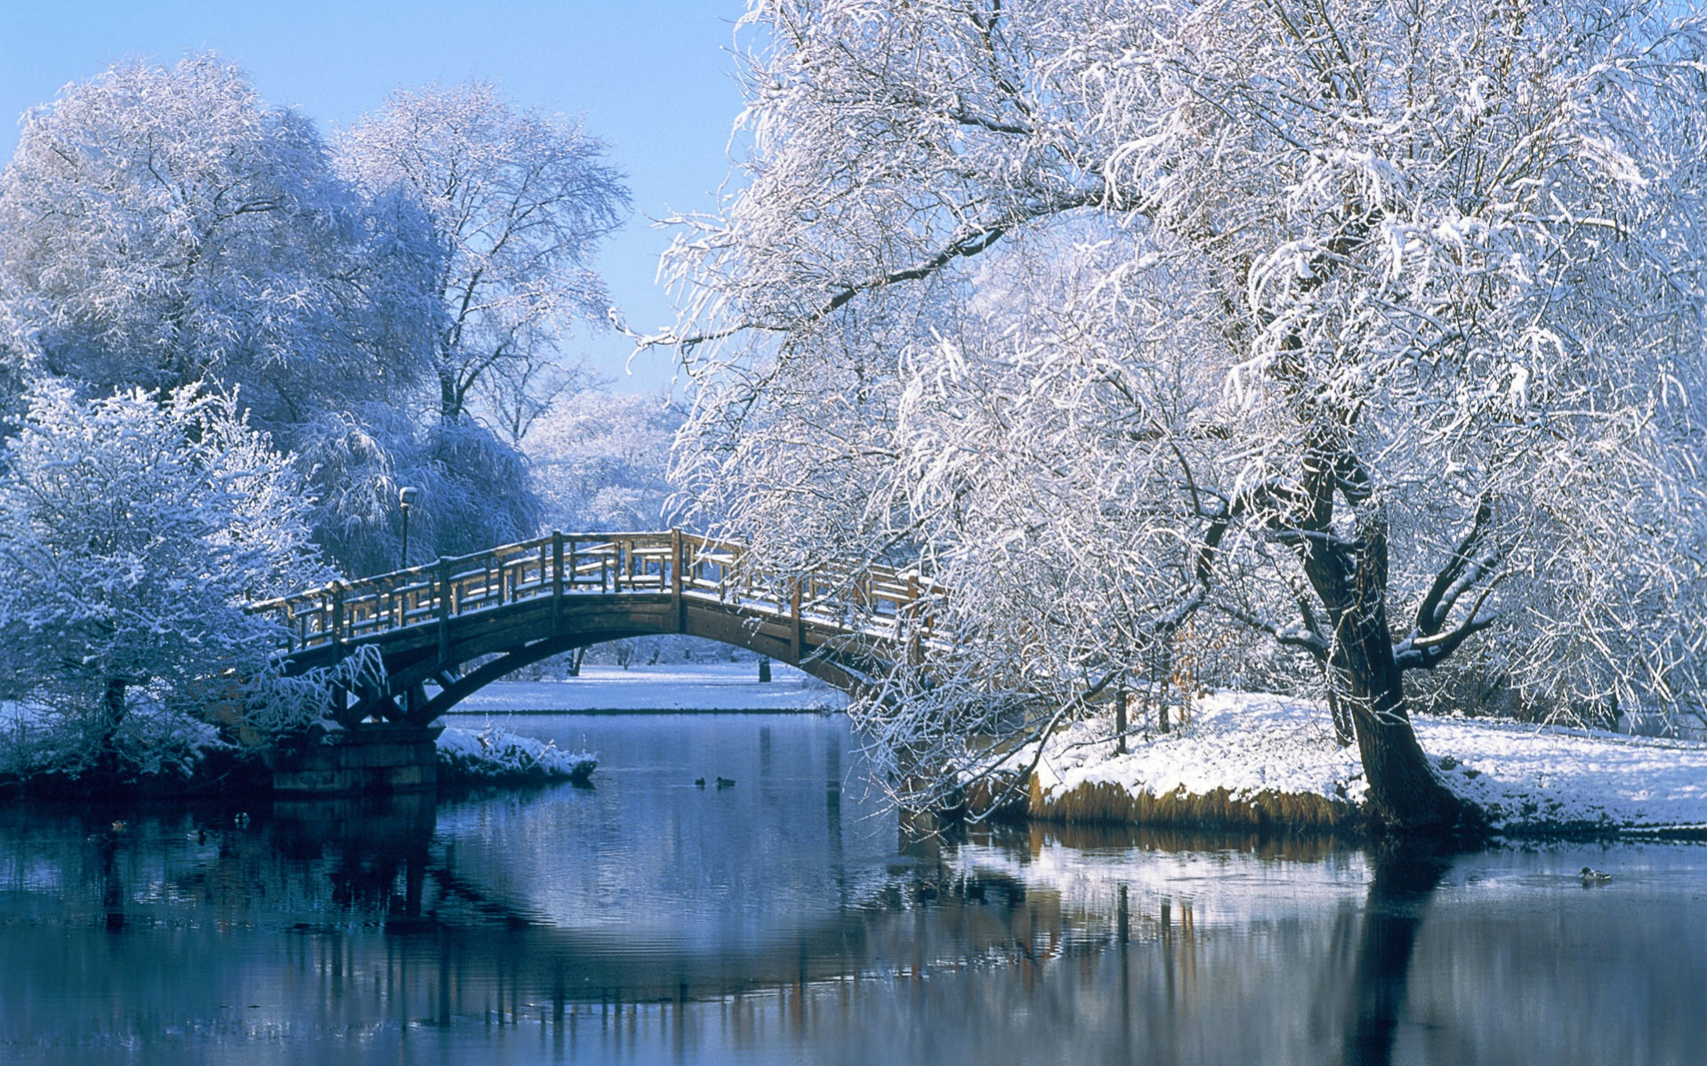
  С произведениями какого раздела мы начали знакомиться? Какие произведения мы уже прочитали?

Slide 4
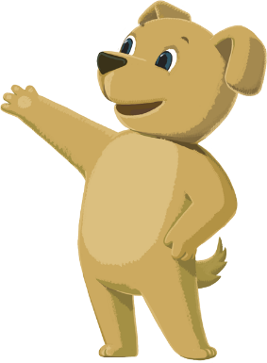
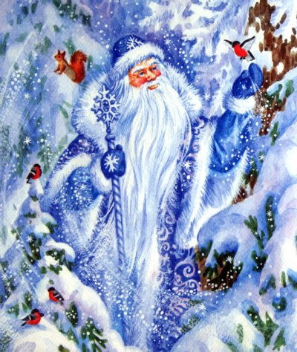
  Отгадайте кроссворд и вы узнаете, о ком мы будем сегодня читать.

Slide 5

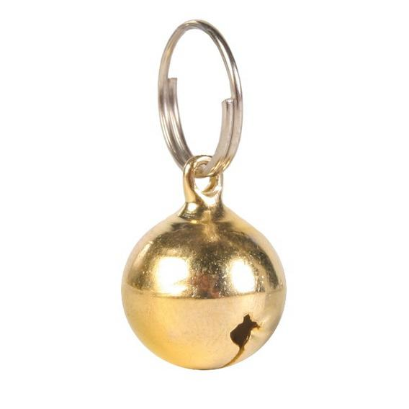
  Узнаем значения некоторых слов.
Бубенчик - металлический шарик с кусочком металла внутри, который позванивает при встряхивании.
Дровосек - человек, рубящий дрова.
Купец - богатый человек, живущий в городе, владелец торговой лавки.
Крестьянин - бедный человек, живущий в деревне, занимается обработкой земли.

Slide 6
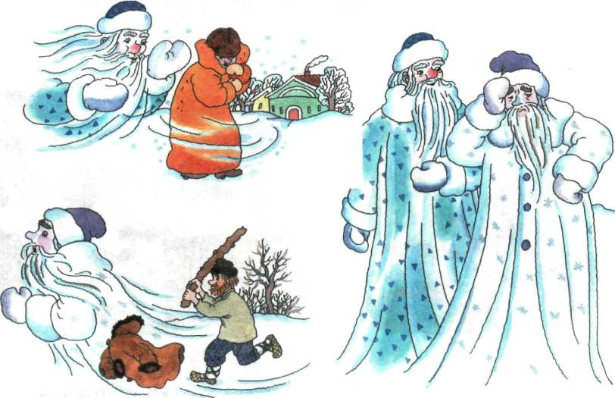
  Как повёл себя крестьянин, когда стал замерзать?
  Послушайте сказку.
  Как решили позабавиться два Мороза?
  Послушайте сказку.
  Куда едет купец? А крестьянин?
  Как Мороз-Красный нос морозил крестьянина?
  Докажите, что мы прочитали сказку.
  Как Мороз-Синий нос заморозил купца?
  Какая это сказка - авторская или народная?
  Какое предложение выражает основную мысль сказки?

Slide 7

  Вспомните, что мы сегодня делали на уроке.
  Что вам особенно понравилось?
  Что показалось немного трудным?
  Вспомните, что мы сегодня делали на уроке.
  Спасибо, ребята, за урок!
  До новых встреч!

Slide 8
Домашнее задание:
С. 198-201 чит.,
С. 202 №5

Slide 9







